Slide 1
Filmezz
Projektmunka bemutatás
Készítette:
Jakab Balázs Erik, Puda Ádám, Szabó Szabolcs

Slide 2
Bevezetés
Csapatunk a projektmunka keretében egy filmkereső weboldalt hozott létre, mely megkönnyíti, hogy a regisztrált felhasználó rövid idő alatt megtalálja azt a filmet, melyet meg szeretne tekinteni szabadidejében, vagy egy családi filmezés keretein belül.
A munka során próbáltunk olyan technológiákat használni, amelyek manapság népszerűek a programozás világában (React, Web Api). Ezen technológiák használata a későbbi tovább fejlesztés szempontjából is fontos volt. Az asztali alkalmazás esetén azonban egy régebbi opciót kellett választanunk. A projekt ezen része a WPF technológia segítségével valósult meg.
A projekthez tartozó adatok(képek, címek, leírások, stb.) MySQL adatbázisban vannak eltárolva, innen nyeri ki őket a program.

Slide 3
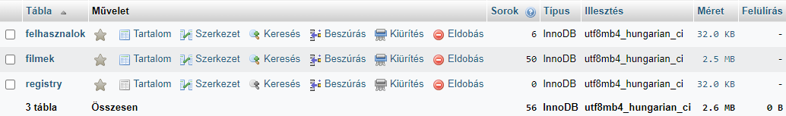
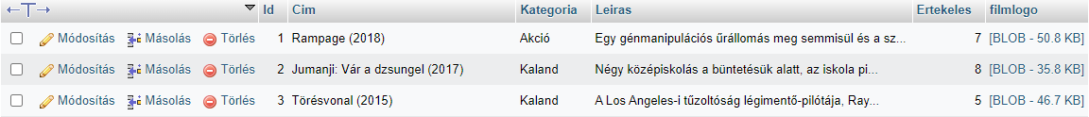

Adatbázis
Az adatbázis három táblából áll:
Registry tábla:
Ebben a táblában tároljuk azoknak a felhasználóknak az adatait, akik már beregisztráltak, de még nem erősítették meg az e-mail címüket.
Felhasználók tábla:
Ebben a táblában tároljuk azoknak a felhasználóknak az adatait, akik regisztráció után megerősítették e-mail címüket, így problémamentesen be tudnak jelentkezni az oldalra.
Filmek tábla:
Ebben a táblában tároljuk az oldalon elérhető filmeket és azoknak minden adatát, ebből a táblából nyeri ki a webes és az asztali felület a megjelenítéshez szükséges információkat(cím, leírás, kép, stb.).

Slide 4
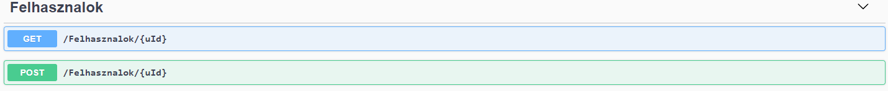
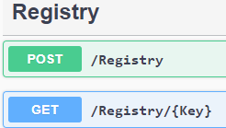
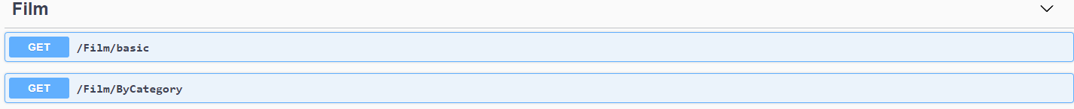
bACKEND
A backend felépítése:
Felhasználók tábla végpontjai:
A felhasználók karbantartásához létrehoztunk a „felhasználók” táblához olyan végpontokat, amik hozzáadást, törlést, módosítást tesznek lehetővé.
Filmek tábla végpontjai:
Ezek a végpontok abban segítenek, hogy később további filmeket adjunk hozzá a weboldalhoz vagy módosítsuk, esetleg töröljük a már korábban hozzáadott filmet, vagy annak információit.
Egyéb végpontok:
Ezen végpontok által váltak kivitelezhetővé olyan funkciók, mint a bejelentkezés, kijelentkezés vagy az e-mail címes megerősítés.

Slide 5
Asztali alkalmazás
Az asztali alkalmazás funkciói:
Bejelentkezés:
A bejelentkezés során végbemegy egy validáció, mely azt ellenőrzi, hogy a bejelentkezni próbáló felhasználó megfelel-e a bejelentkezéshez szükséges kritériumoknak. Sikeres bejelentkezés csak akkor lehetséges, ha a felhasználó ADMIN jogosultsággal rendelkezik.
Adatbázis karbantartása:
Sikeres bejelentkezés után a kezelőfelületen lehetőségünk van arra, hogy a korábban említett „filmek”, illetve „felhasználók” táblákat naprakészen tartsuk. Ilyen karbantartási lehetőség például egy felhasználó/film hozzáadása, törlése, adatainak módosítása.
A WPF alkalmazás nagyon fontos eleme projektünknek, mert csak ezt használva bővíthető/karbantartható a weboldal, admin funkciók a webes felületen nem érhetők el.

Slide 6
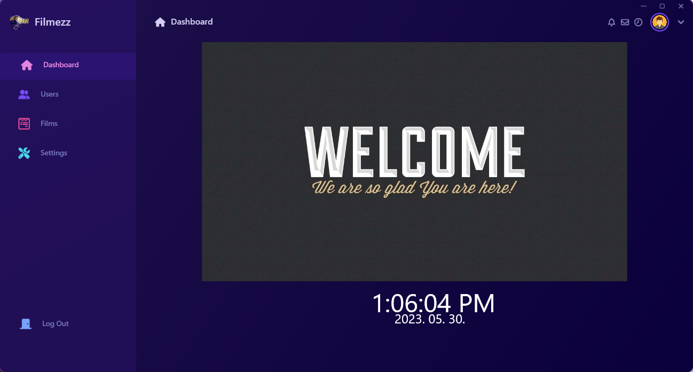
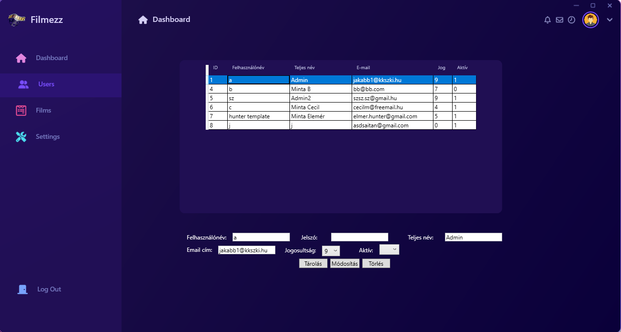
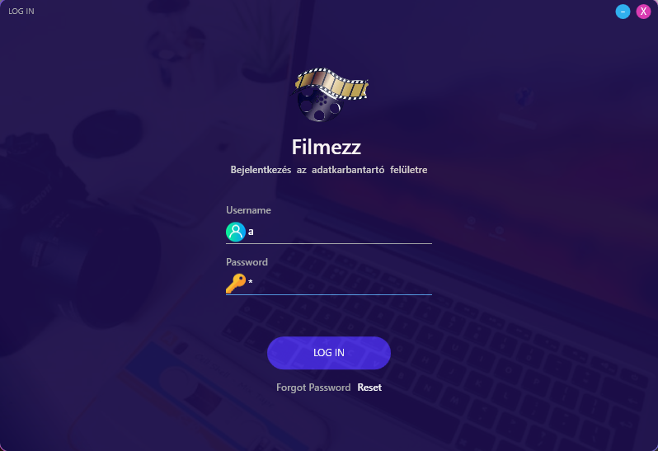
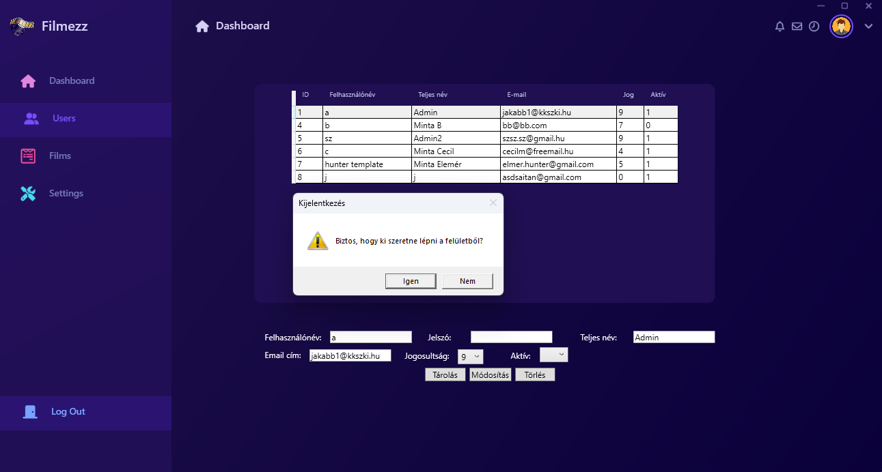
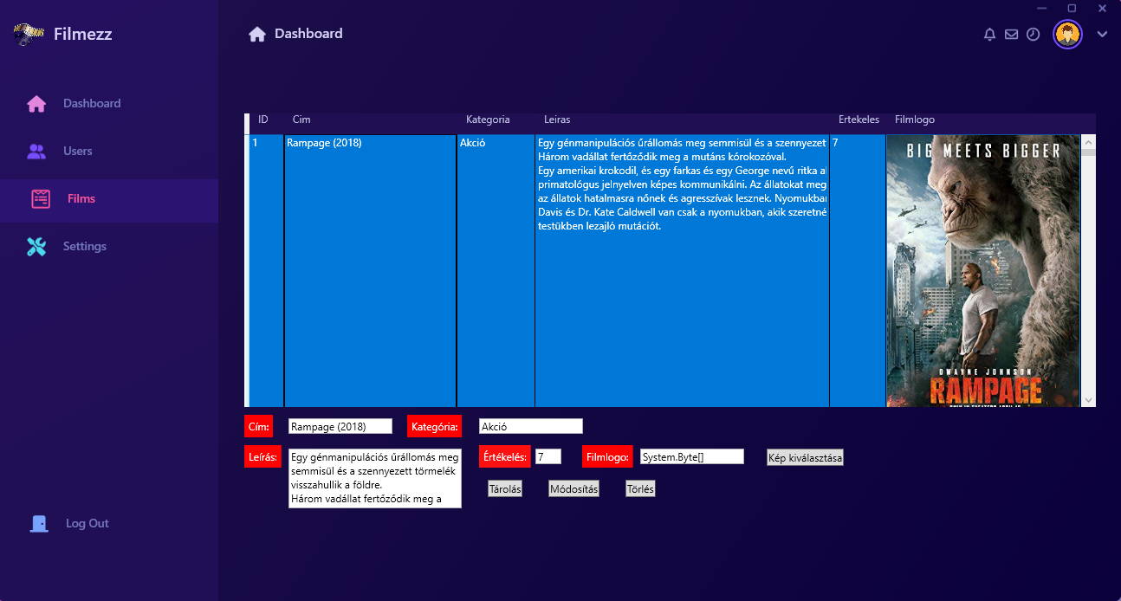
Asztali alkalmazás

Slide 7
Webes Felület
A webes felület funkciói:
Bejelentkezés, regisztráció:
A webes felület csak akkor érhető el, ha a felhasználó be van jelentkezve, a direkt elérést egy programrészlet védi, azaz direkt módon(linkkel) nem tudunk belépni az oldalra. Az oldal használatához be kell regisztráljunk, meg kell erősítsük e-mail címünket, majd be kell jelentkezzünk az oldalra.
Bővebb információ filmekről:
Az oldal lehetővé teszi, hogy a bejelentkezett felhasználó ízlése szerint böngéssze a filmeket. A felhasználónak lehetősége van kategóriák szerint választani, vagy akár egy adott filmre is rákereshet a főoldalon található kereső funkció használatával.
Egyéb végpontok:
Miután a felhasználó kiválasztotta azt a filmet, melyet meg szeretne tekinteni a film kártyájára való kattintással lehetősége nyílik arra, hogy több információt tudjon meg a filmről, amelynek tartalma egy rövid leírás, illetve egy értékelés(1-10).

Slide 8
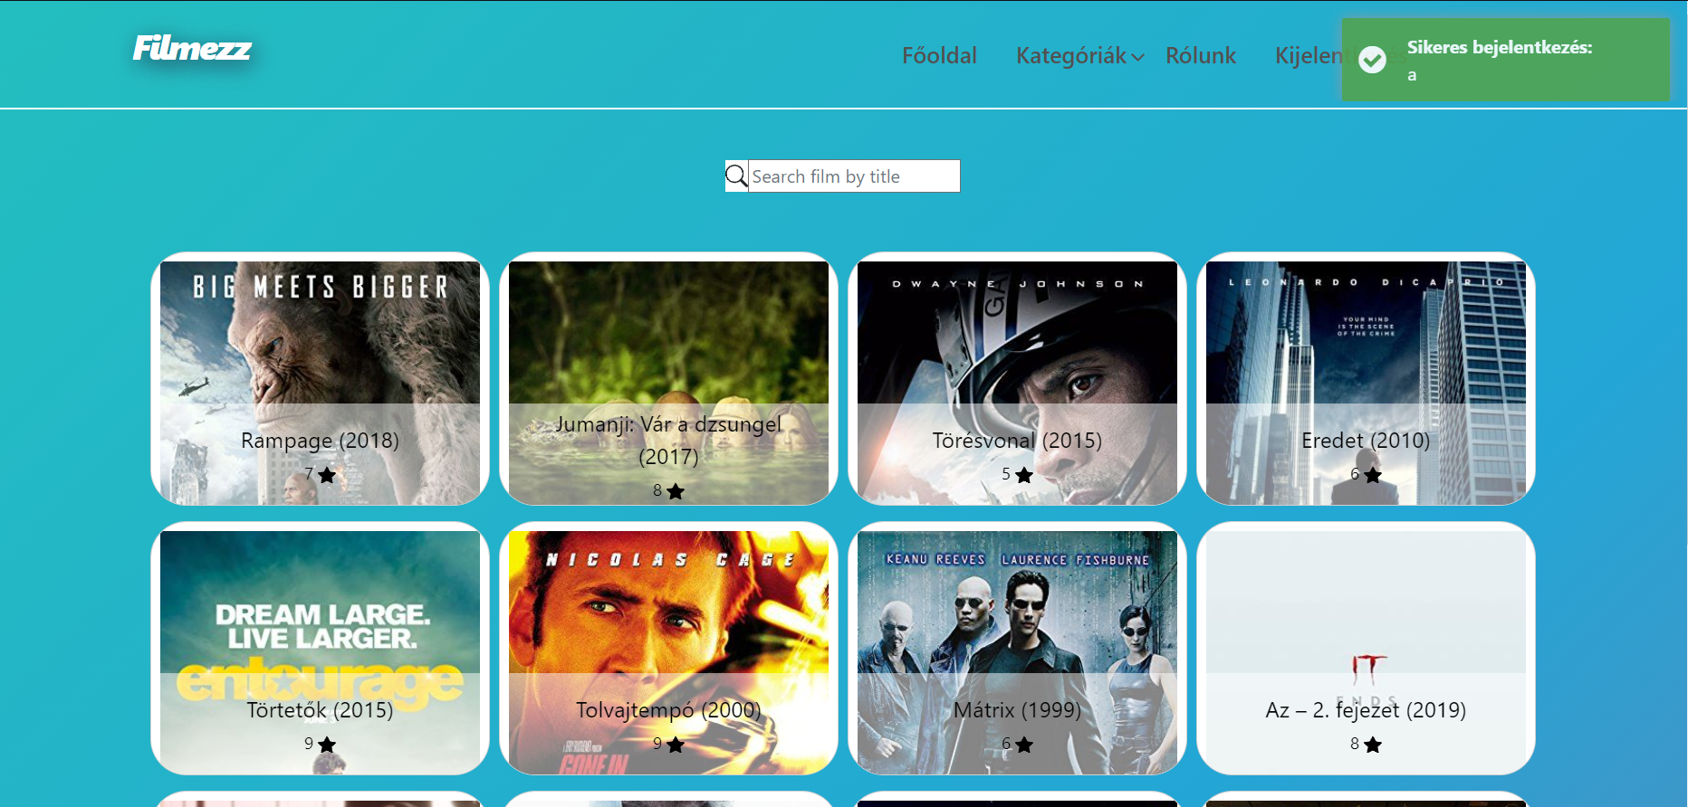
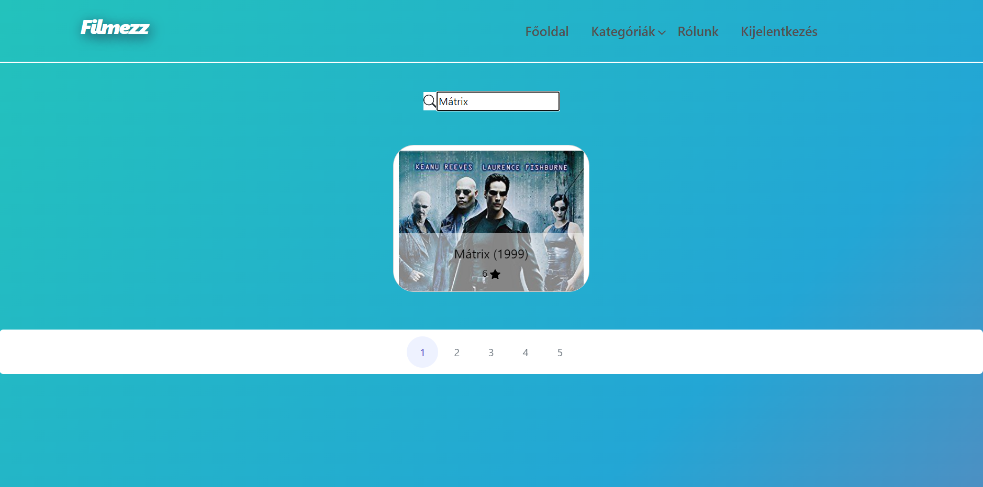
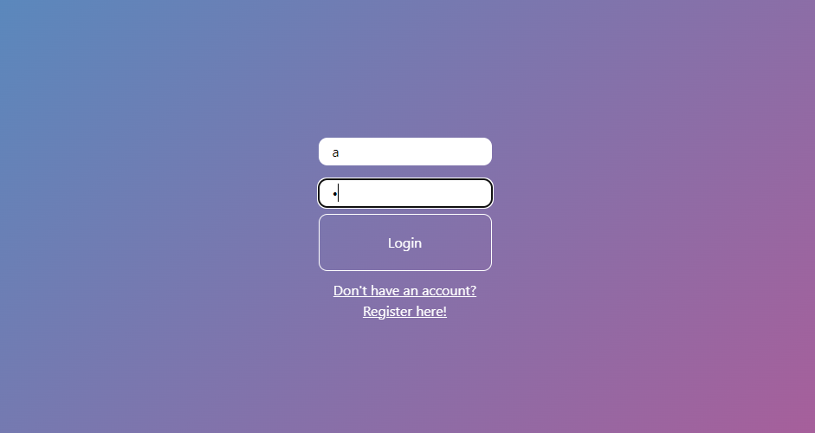
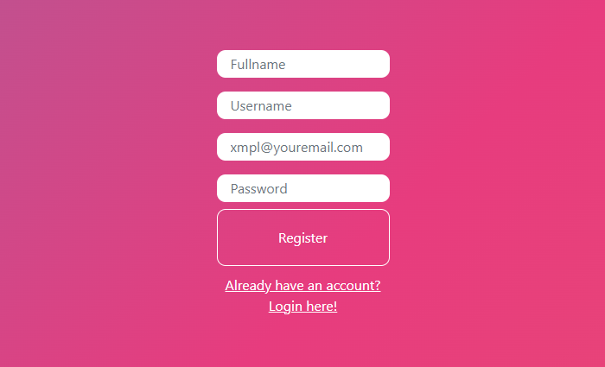
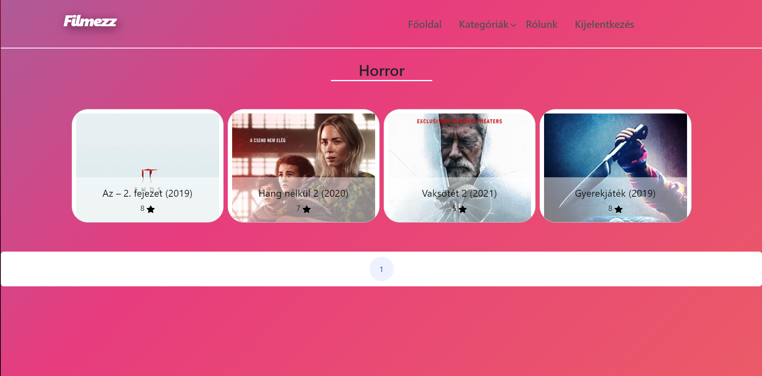
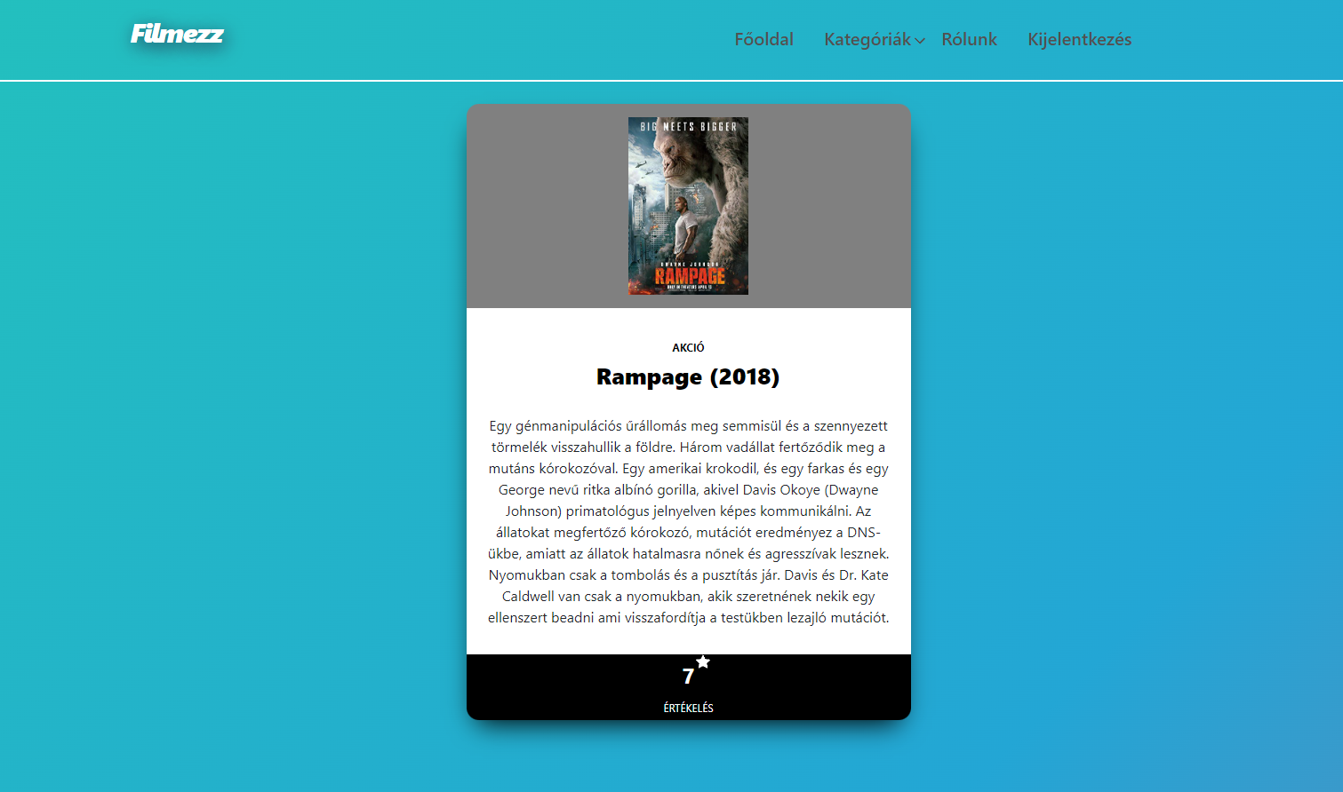
Webes felület

Slide 9
Köszönjük a figyelmet!

